Slide 1


Universidad Autónoma del Estado de México
Centro Universitario UAEM Valle de Chalco
Finanzas Públicas
Número de créditos: 6
Licenciatura en Contaduría
Periodo escolar: 2019A (Febrero – Julio 2019)
“Finanzas públicas e intervencionismo estatal”
Material de apoyo visual proyectable
Dra. en A.D. Verónica Loera Suárez
Septiembre 2019

Slide 2
Contenido
Justificación
Guía para su uso
Portada
¿Qué son las finanzas públicas?
Importancia de las finanzas públicas
Agentes económicos
Estado
Empresas
Familia
4. ¿Qué son las políticas públicas?
5. Intervencionismo estatal
Conclusiones
Bibliografía

Slide 3
Justificación
La materia de finanzas públicas es una unidad de aprendizaje optativa que tiene la finalidad de aportar al perfil de egreso de los licenciados en contaduría, los conocimientos que les permitan colaborar en el ámbito de la administración pública, toda vez que forma parte del campo laboral en el que pueden desempeñarse.
El presente material didáctico fue creado para facilitar a los estudiantes la comprensión del tema “Finanzas públicas”, su concepto, importancia, la comprensión de los agentes económicos, así como las políticas publicas y la intervención del Estado en la Economía del país.

Slide 4
Se inicia mencionado conceptos teóricos de cada tema, así como algunos ejemplos, posteriormente se propone resolver un ejercicio a manera de autoevaluación para identificar la comprensión de los contenidos.
A través de este tema, los estudiantes identificaran la importancia de las finanzas publicas y la relación que tiene con el perfil de egreso de la profesión contable.

Slide 5
Guía para su uso
La estructura del material esta diseñada de forma que facilite al estudiante el abordar y comprender el tema.
Se inicia con elementos teóricos en cada tema, incluyendo ejemplos para favorecer la comprensión, posteriormente se propone el resolver ejercicios con la finalidad de evaluar los conocimientos adquiridos.
Al final se menciona una conclusión breve sobre el tema y las referencias bibliográficas consultadas.

Slide 6


¿Qué son las finanzas públicas?

Slide 7
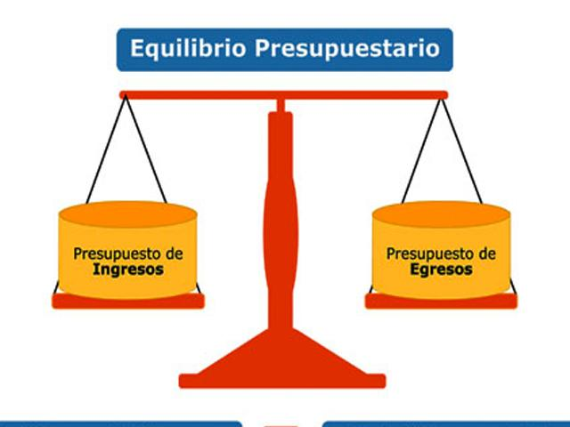
Las finanzas públicas es la disciplina que estudia el conjunto de políticas públicas e instrumentos relacionados con los ingresos, egresos y endeudamiento interno y externo del Estado.

Slide 8


Importancia de las finanzas públicas
La importancia radica en que a través de las políticas de ingresos, además de dotar de recursos al gobierno, se promueven o desincentivan las actividades de los agentes económicos y se redistribuye el ingreso y se asignan recursos a los programas gubernamentales

Slide 9
¿Qué son los agentes económicos?

Slide 10

Son aquellos que se encargan de actuar y tomar decisiones para el funcionamiento de la economía, siguiendo una serie de normas para lograr de algún modo perfeccionar el bienestar económico. En este proceso estamos incluidos todos y cada uno de nosotros
Las decisiones que se toman afectan de forma directa al sistema económico general, ya que están relacionadas con la producción, la distribución y el consumo de productos y servicios.

Slide 11
¿Cuáles son los agentes económicos?

Slide 12
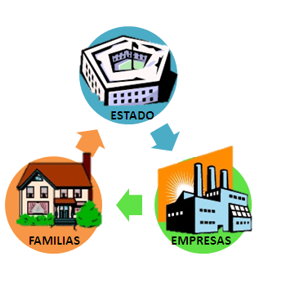

Slide 13

Las familias
Este es el tipo de agente económico que se encarga de consumir, ahorrar y proveer trabajo.
Puede estar constituida por un grupo de personas que viven bajo el mismo techo o de un individuo, y hasta puede referirse a varias personas que no tienen ningún tipo de parentesco.
Cumplen un doble papel, son consumidores y al mismo tiempo producen.

Slide 14

Las empresas
Unen la tierra, el trabajo y el capital, también conocidos como factores de producción que generan las familias, con el fin de crear y aumentar el valor y la prosperidad de los bienes y servicios económicos.
Estas pueden dividirse en públicas o privadas. Proponen cuáles serán los bienes y servicios a los consumidores, estos pueden ser las familias, el estado u otras empresas.

Slide 15

El Estado
Este tiene una influencia más compleja en las actividades económicas. Tiene la capacidad de controlar la oferta y la demanda.
Este se encarga de estipular el costo de los impuestos, poner leyes, regular los precios, entre otros y también tiene la función de acomodar la cantidad de dinero que estará disponible en la economía y en las tasas de interés.

Slide 16
¿Qué son las políticas públicas?

Slide 17
Gobierno
Capacidad Administrativa
Tiene la obligación de resolver problemas trascendentales para la sociedad
Empleo
Salud
Educación
Seguridad
Resolver -------- Prevenir
POLÍTICAS PÚBLICAS

Slide 18
¿Qué son?
Respuestas que el Estado puede dar a las demandas de la sociedad, en forma de:
Normas,
Instituciones,
Prestaciones,
Bienes públicos o servicios

Slide 19


Kraft y Furlong (2006) plantea que una política pública es un curso de acción o de inacción gubernamental, en respuesta a problemas públicos

Slide 20

Las finanzas publicas constituyen el soporte fundamental de la administración pública.
De lado de los ingresos su estructura y cobertura determinan la forma en la que los diferentes grupos de la sociedad contribuyen para que se puedan realizar las tareas del Estado.
Del lado del gasto, su distribución y ejercicio es fundamental para responder a los mandatos constitucionales y cumplir con los compromisos gubernamentales ante la sociedad.

Slide 21

El Estado es el responsable constitucional del desarrollo económico, responsable del bienestar y la equidad social, por sus efectos sobre el crecimiento de la economía, el desarrollo de la productividad y la estabilidad macroeconómica.

Slide 22
En México, la CPEUM, establece la facultad del Estado para intervenir en la economía.
Este art. establece la rectoría del desarrollo nacional

Slide 23
Este art. establece la obligación de planear el desarrollo nacional
El art. 3° menciona un modelo democrático

Slide 24
Actividad 1
Escuelas del pensamiento
Toma nota en tu libreta y relaciona ambas columnas de forma correcta.

Slide 25
Fundamento legal que menciona la facultad del Estado para intervenir en la economía
Programas gubernamentales
Representa un mecanismo para obtener ingresos.
Finanzas públicas
Ejemplo de gasto publico
Agentes económicos
Se encargan de actuar y tomar decisiones para el funcionamiento de la economía
Política fiscal
Agente económico que se encarga de consumir, ahorrar y proveer trabajo.
Políticas públicas
Estudia el conjunto de políticas públicas e instrumentos relacionados con los ingresos, egresos y endeudamiento
Familia
Respuestas que el Estado puede dar a las demandas de la sociedad
Art. 25 CPEUM

Slide 26
Fundamento legal que menciona la facultad del Estado para intervenir en la economía
Programas gubernamentales
Representa un mecanismo para obtener ingresos.
Finanzas públicas
Ejemplo de gasto publico
Agentes económicos
Se encargan de actuar y tomar decisiones para el funcionamiento de la economía
Política fiscal
Agente económico que se encarga de consumir, ahorrar y proveer trabajo.
Políticas públicas
Estudia el conjunto de políticas públicas e instrumentos relacionados con los ingresos, egresos y endeudamiento
Familia
Respuestas que el Estado puede dar a las demandas de la sociedad
Art. 25 CPEUM

Slide 27
Intervencionismo estatal

Slide 28
¿Qué enfoques del papel del estado en la economía existen?

Slide 29
Estado
Interviene
Enfoque Keynesiano
No interviene
Enfoque clásico
El Estado no interviene en la economía, ya que el crecimiento económico, el pleno empleo y la asignación eficiente de los recursos de la sociedad, solo se logran a través del libre funcionamiento del mercado.
El Estado debe intervenir para conducir el desarrollo, promover la equidad y propiciar la satisfacción de las necesidades sociales

Slide 30
Otros enfoques

Slide 31
Enfoque liberal
Existe una escuela de pensamiento con enfoque liberal desarrollada por Adam Smith y David Ricardo que reclama la mínima interferencia del Estado en la economía.
Esta Doctrina establece que los agentes económicos, al buscar su máximo nivel de bienestar individual como consumidores u oferentes, no sólo realizan la asignación eficiente de los recursos, sino que también generan bienestar social.

Slide 32

De acuerdo a lo antes expuesto
Impuestos ó
Fijación oficial de precios
Ejemplo
Cualquier intervención externa al libre mercado
Desde esta perspectiva, las desigualdades sociales no son un tema de la economía, y su atención por parte del Estado, no debería realizarse atentando contra el "libre mercado".
Distorsiona
La eficiencia económica que se logra a través de la "libre competencia"

Slide 33

Estatización de la economía
Este enfoque plantea que el Estado interviene directamente en los procesos de producción, distribución, circulación y consumo a través de empresas de su propiedad –muchas de ellas monopolios-, así como a través de controles rigurosos en los procesos de distribución y circulación de bienes y servicios

Slide 34
Estado de bienestar
Es un enfoque no tan extremo, el cual plantea que ante la incapacidad de la economía orientada sólo por el mercado de mantener el pleno empleo y de atender necesidades sociales, se requieren programas gubernamentales que atiendan temas como la seguridad social, la vivienda y seguros contra el desempleo.
En este enfoque el Estado sólo debe intervenir en la economía a través de buenas prácticas de gobernanza que promuevan la transparencia y rendición de cuentas para disminuir la información asimétrica y de organismos reguladores que eviten la formación de monopolios.

Slide 35

Un adecuado balance entre las políticas de liberalización de los mercados y las modalidades de intervención del Estado en la regulación para impedir prácticas monopólicas y externalidades (impactos negativos de la acción privada –como la contaminación- que afectan a la sociedad)
Una visión integrada del desarrollo económico y social
Requiere
o bien a través de la inversión pública que detona condiciones para la productividad y competitividad, o a través de programas gubernamentales que promueven la satisfacción de los derechos sociales universales y la equidad.

Slide 36
Algunas teorías postulan que la intervención del Estado sólo debe concentrarse en corregir las fallas de mercado y fortalecer los arreglos institucionales que afectan el funcionamiento de los mercados.
Entre los principales arreglos institucionales que deben corregirse y fortalecerse para el adecuado funcionamiento de los mercados se encuentran:

Slide 37
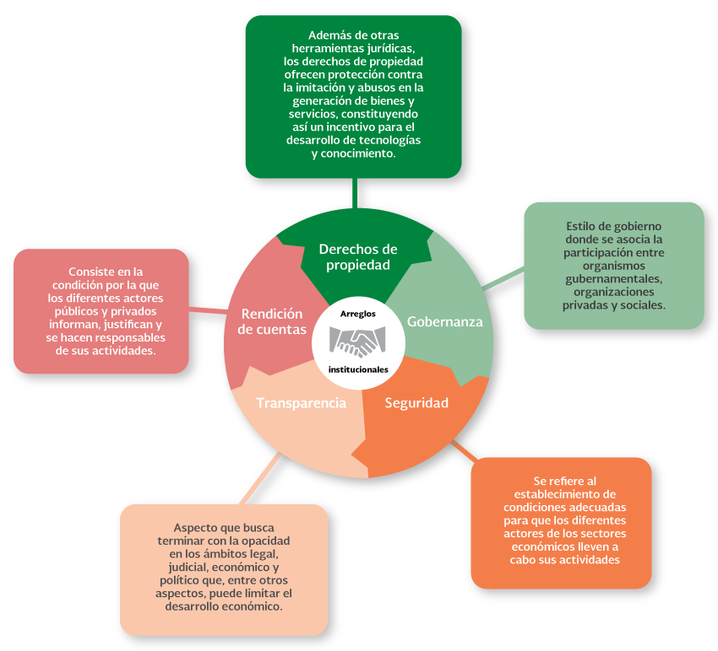

Slide 38
Actividad 2
Escuelas del pensamiento
Toma nota en tu libreta y completa los espacios en blanco. Elige, de las opciones contenidas en la caja de respuestas, aquella opción que complemente el enfoque, con la escuela del pensamiento económico que corresponda.

Slide 39
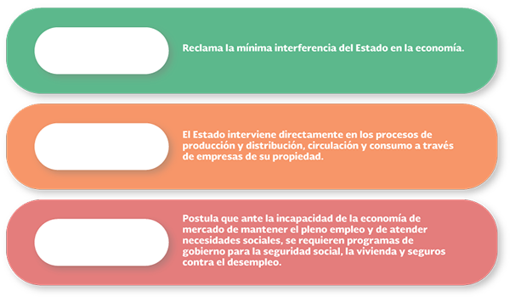
Opciones de respuesta
Estado normativo
Economía estatizada
Estado del bienestar
Economía rígida
Liberal clásico

Slide 40
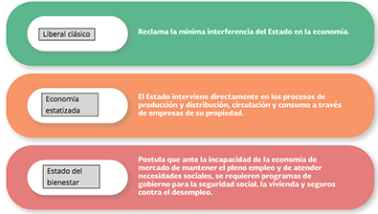

Slide 41
Conclusiones
Las finanzas públicas son un tema importante que enriquece el perfil de egreso de la profesión contable, toda vez que a través de su estudio se identifica la naturaleza y características de las dependencias del sector público y la forma en la que inciden en el éxito o fracaso del sector privado y viceversa.
El sector publico requiere de la iniciativa privada y la iniciativa privada requiere del sector publico, por ello es que tanto el Estado como las Empresas forman parte de los agentes económicos del país-

Slide 42
Bibliografía
Ayala, J.(1997). Economía pública México: Facultad de económica UNAM
Ayala, J.(2001). Economía del sector público 2da. Edición México. Facultad de económica UNAM

